Slide 1
ASP.NET
Pengembangan Aplikasi Secara Cepat

Slide 2
Agenda
Sejarah ASP.NET
Persiapan
Kontrol
Latihan 1, kontrol
Latihan 2, validasi control
Latihan 3, advance kontrol

Slide 3
Versi ASP.NET
Versi 1.0 → tahun 2002
Versi 1.1 → tahun 2003
Versi 2.0 → Nopember 2005, bersamaan dengan .NET framework 2.0
Perubahan sangat banyak
Memaksimalkan penulisan kode otomatis sampai 70%
Versi 3.5 → tahun 2008
LINQ, AJAK, ListView

Slide 4
Versi ASP.NET
Versi 4.0 → tahun 2010, bersamaan visual studio 2010
Versi 4.5 → tahun 2012, bersamaan visual studio 2012
Versi 4.6 → tahun 2015, bersamaan visual studio 2015
Versi 4.65 → tahun 2019, bersamaan visual studio 2019

Slide 5
Fitur
ASP.NET AJAX
Asynchronous JavaScript and XML
LINQ
Language Integrated Query
.NET Framework
Bahasa yang resmi disupport C#, VB dan C++

Slide 6
Fitur
CLR
Common Language Runtime
Manejemen memori, eksekusi kode, verifikasi keamanan kode, hak akses
Kompilasi aplikasi ke assembly MSIL (Microsoft Intermediate Language) → JIT (Just In Time)
BCL
Base Class Library
Kumpulan reusable types

Slide 7
Harus Diinstall
Windows 7, atau yang lebih baru, https://www.microsoft.com/en-in/windows
Visual Studio, https://visualstudio.microsoft.com/

Slide 8
Visual Studio Community 2019
IDE
Banyak target pengembangan: desktop, mobile, web dan cloud
Tersedia banyak ektensi dari Microsoft dan pihak ketiga

Slide 9
SQL Server Express
Database SQL Server versi gratis
Fungsional lengkap
Pembatasan:
RAM 1GB
Database Maksimal 8 GB
1 CPU
Tidak mendukung SQL Agent Job Scheduling & Tuning Advisor

Slide 10
Project Pertama
Buat project project 1 Website berbasis ASP.NET dengan bahasa C#
Buat folder dasar
Buat sebuah Web Form mengunakan template Empty
Buat file kontrol1.aspx
Buat control di form : TextBox, Button, RadioButton, CheckBox, Hyperlink
Jalankan aplikasi

Slide 11
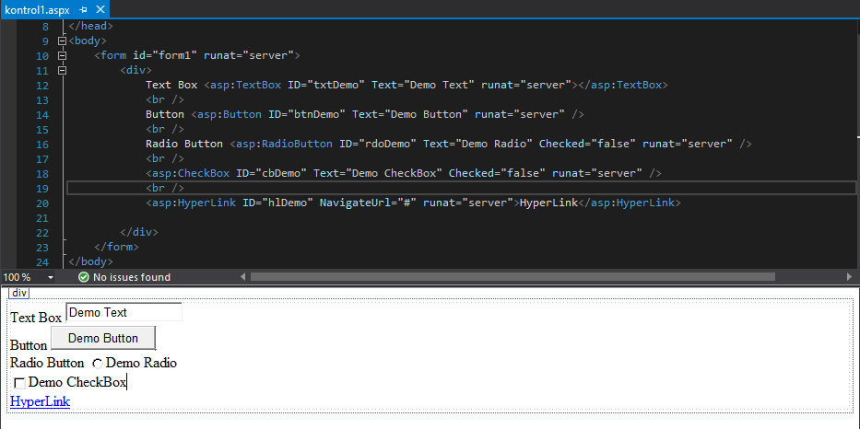

Slide 12
Kontrol 2: Halaman Login
Buat halaman login, kontrol2.aspx
User harus memasukkan User ID dan Password
Saat ditekan tombol login, informasikan data User ID yang dimasukkan

Slide 13
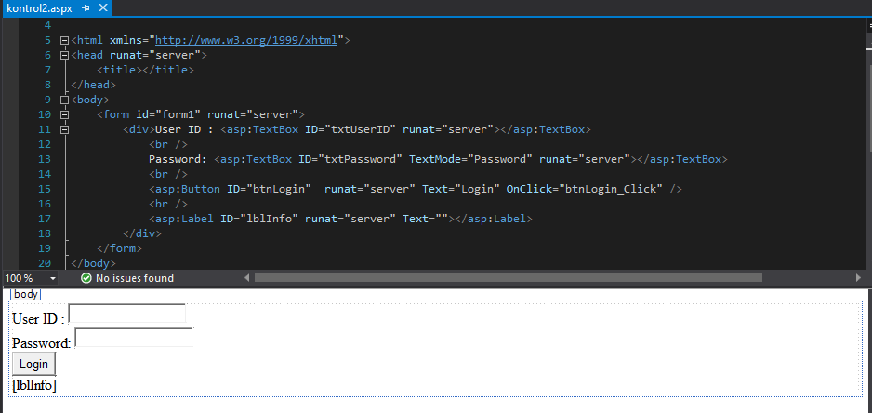

Slide 14
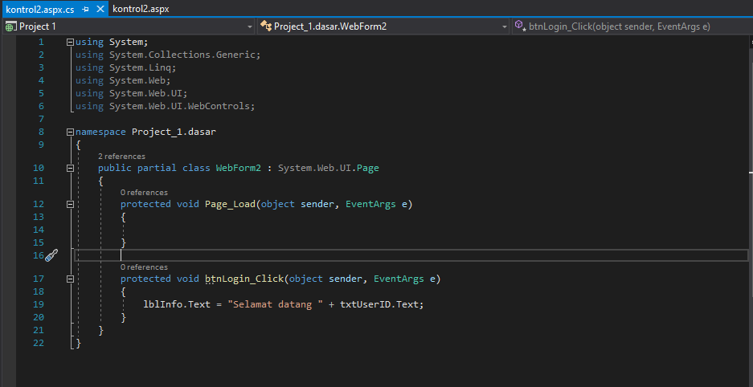

Slide 15
Kontrol 3: Validasi
Lanjutkan Kontrol 2, dengan nama kontrol3.aspx, tambahkan validasi
User ID harus diisi
Password harus diisi
Jika ada yang tidak diisi, munculkan message box pesan kesalahannya
Jika diisi semua, saat di klik login halaman diarahkan ke kontrol3hasil.asp
Tampilkan User ID yang login di halaman kontrol3hasil.aspx

Slide 16
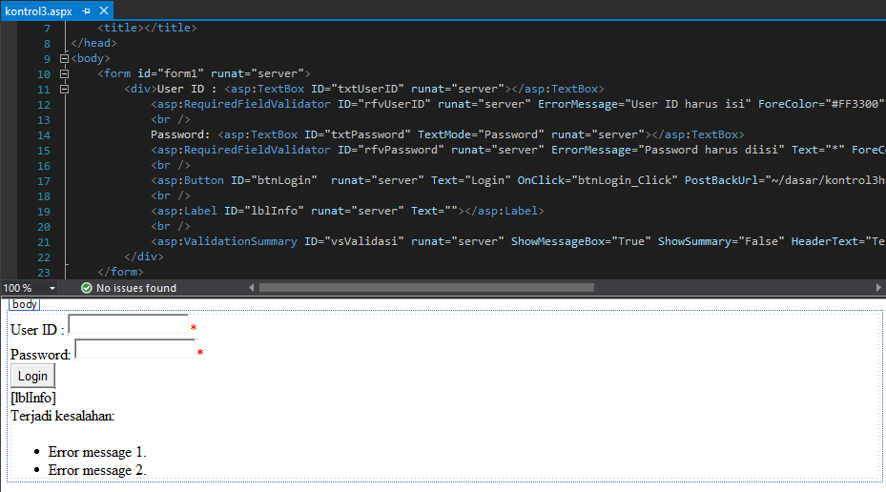

Slide 17
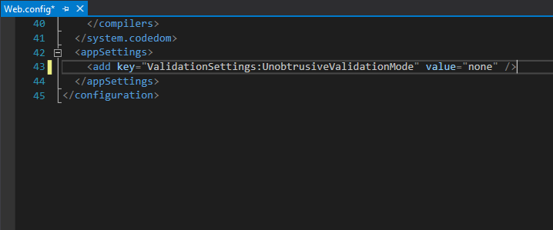

Slide 18
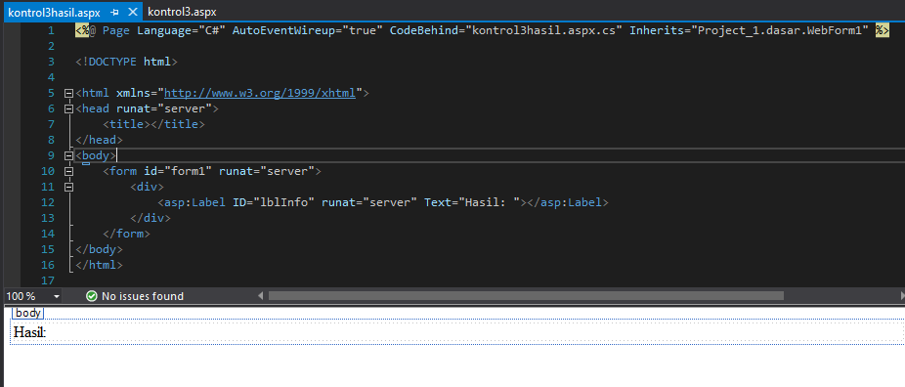

Slide 19
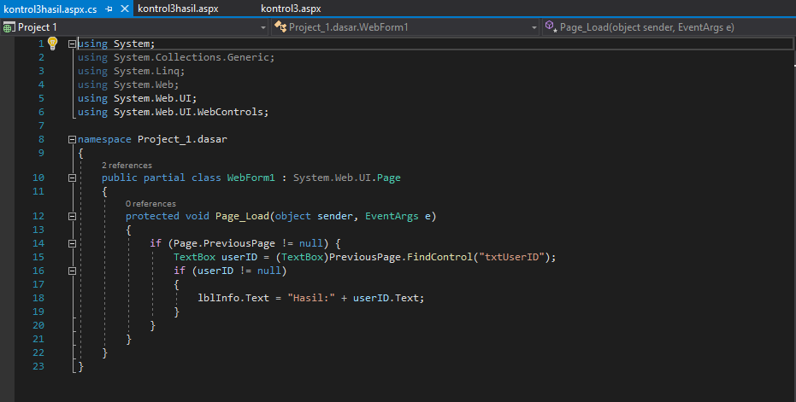

Slide 20
Kontrol 4: Kalender
Buat advanced control kalender dengan nama kalender4.aspx
Tambahkan kontrol kalender
Saat diklik tanggal tertentu, informasikan tanggalnya di bawah kontrol kalender

Slide 21
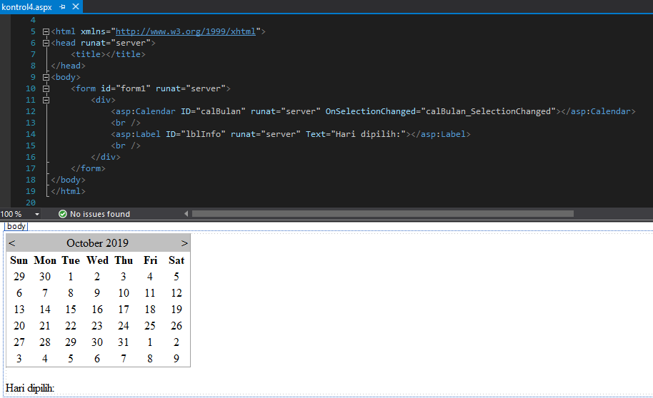

Slide 22
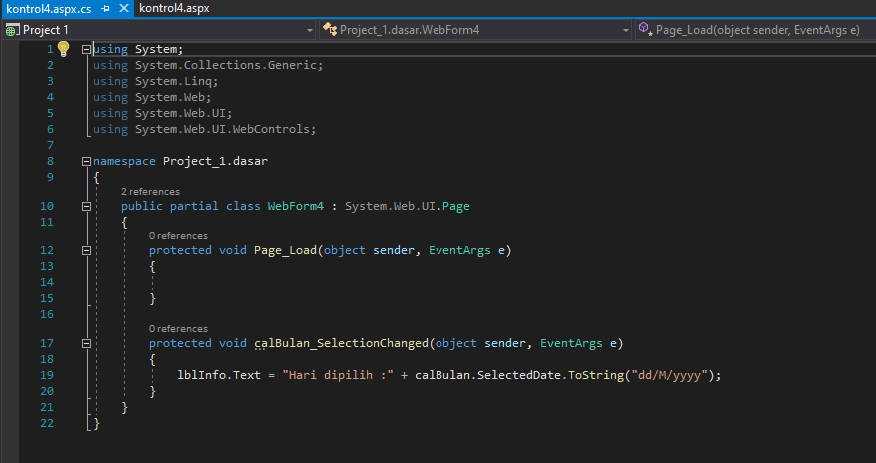

Slide 23
Kontrol 5: TabSheet
Buat kontrol5.aspx
Menu ada tiga, tab1,tab2 dan tab 3
Setiap tab memiliki isi yang berbeda beda

Slide 24
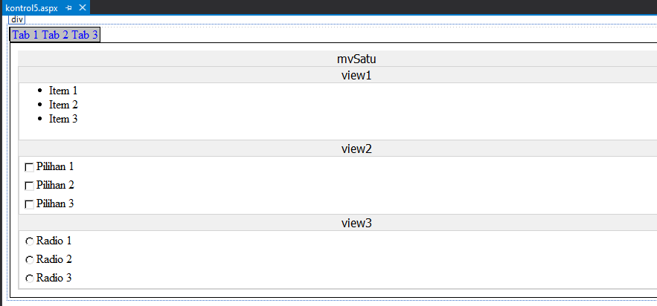

Slide 25
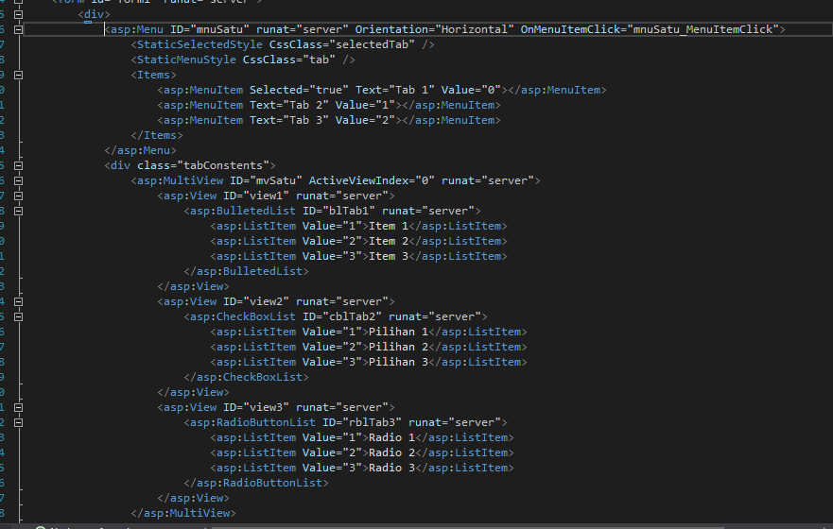

Slide 26
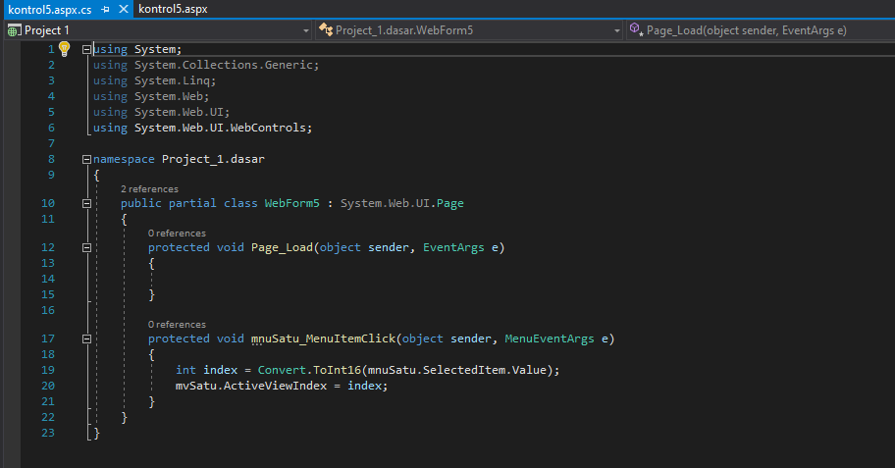

Slide 27
Kontrol 6: Wizard
Buat halaman wizard atau step dengan nama kontrol6.aspx
Ada 3 tahapan

Slide 28
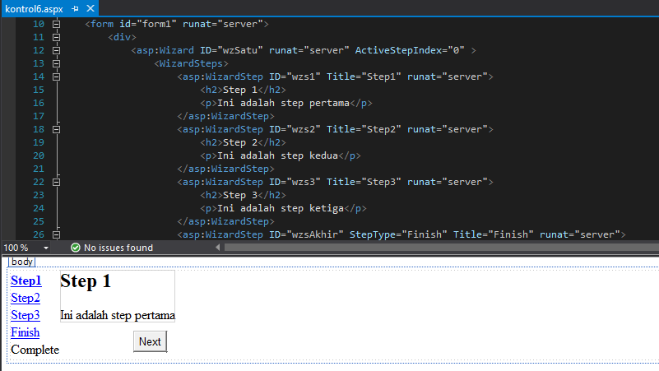

Slide 29
Kontrol 7: Upload Gambar
Buat halaman upload gambar dengan ketentuan
File berektensi : jpg, jpeg, gif dan png saja
File disimpan di folder dasar/images
Gambar yang ada di server di tampilkan dalam 3 kolom
Lebar gambar ditampilkan 60 pixel

Slide 30
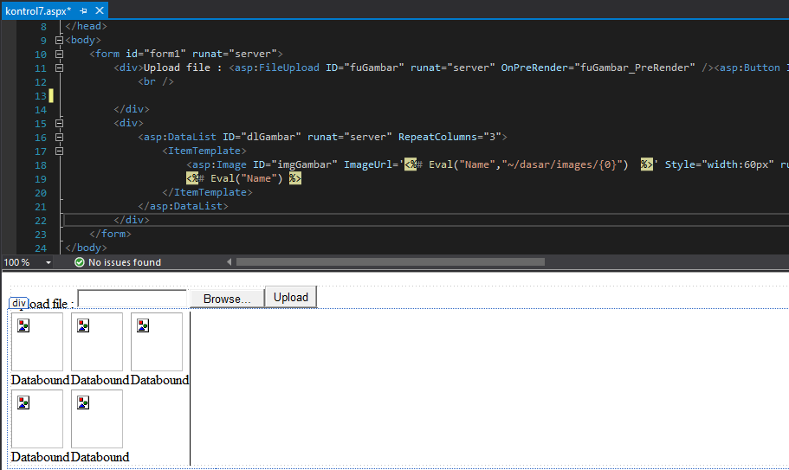

Slide 31
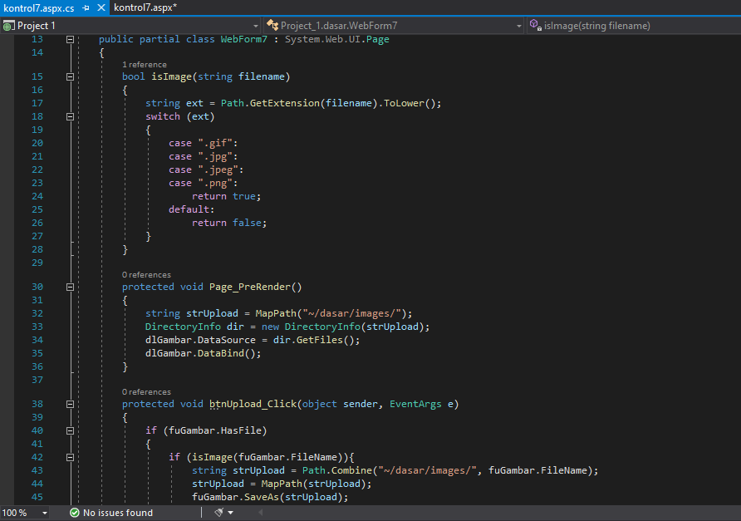

Slide 32
Ringkasan
Kontrol adalah dasar antar muka interaksi manusia dengan system
Dengan visual studio, penulisan program dapat diminimalkan
Perlu banyak latihan untuk menjadi mahir

Slide 33
Agenda
Master pages
Theme
MSSQL Database
Data Binding
Sql Data Source
Grid View
Datail List

Slide 34
Master Pages
Membuat tampilan website konsisten
Tag asp:ContentPlaceHolder adalah bagian yang isinya dapat berubah
Isi tidak dapat diubah secara langsung oleh halaman turunannya

Slide 35
mainPage.master
Buat disain halaman master page dengan ketentuan
Halaman di bagi kiri untuk menu dan kanan untuk content web
Lebar kiri 120 pixel dan kanan 700 pixel
Atur halaman dengan css
File di buat di folder master

Slide 36
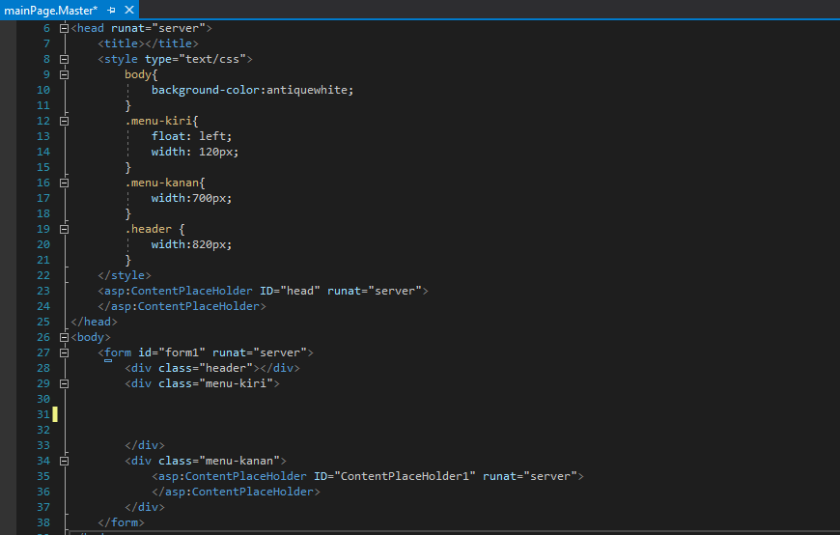

Slide 37
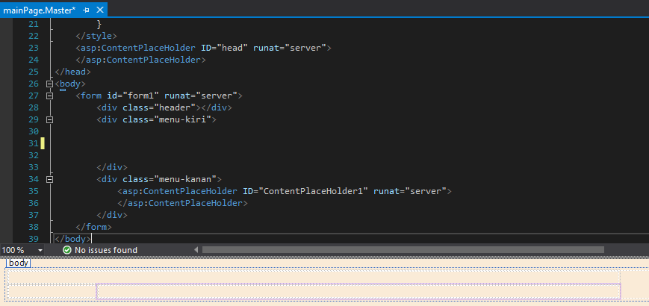

Slide 38
Theme
Membuat tambilan konten website lebih konsisten
Folder yang dipakai App_Theme
Jenis
Skin
CSS (Cascading Style Sheet)
Penulisan di tambahkan atribut halaman website (paling atas) dengan tag Theme

Slide 39
Membuat Theme
Tambahkan Web Form Skin File dengan nama Theme dengan myTheme1
<asp:TextBox runat="server" BackColor="#FFFF99" BorderColor="Red" />
Tambahkan ini myTheme1 dengan file css
.judul{ font-size:20px;}
Buat file default.aspx dengan master mainPage.master
Tambahkan control TextBox dan text dengan class judul

Slide 40
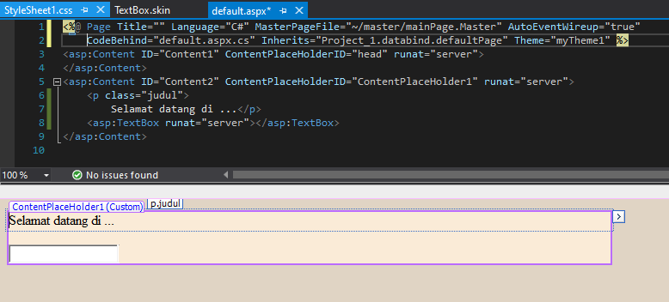

Slide 41
MSSQL Database
File database disimpan di folder App_Data
Buat database dbUser.mdf
Buat table unit kerja dan nama user
Ada flag_aktif sebagai tanda aktif atau tidak
Unit kerja user harus ada di table unit kerja

Slide 42
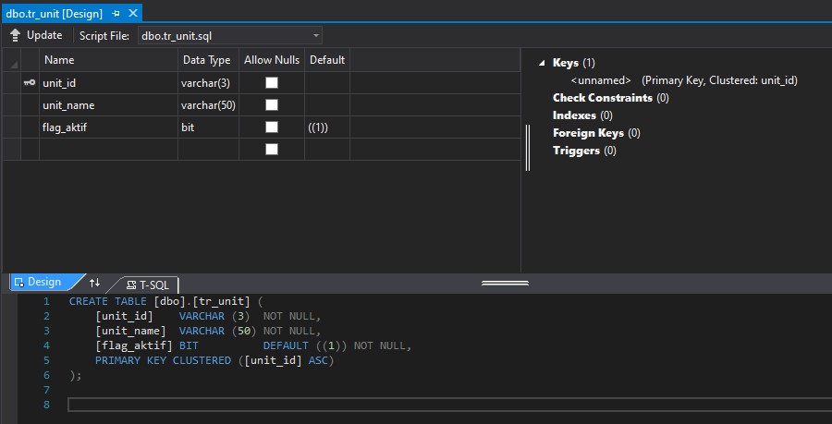

Slide 43
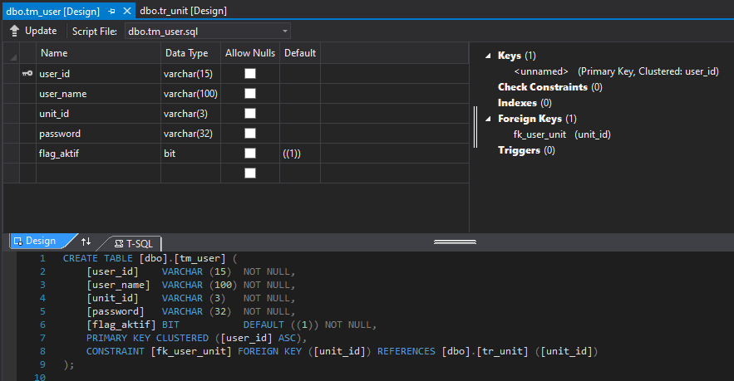

Slide 44
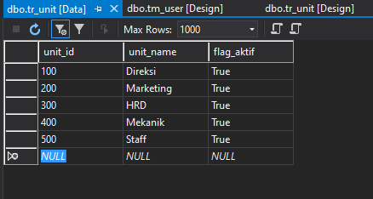

Slide 45
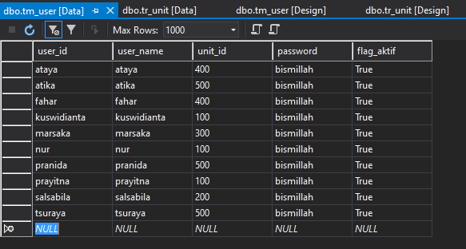

Slide 46
DataBinding
Manual binding
List unit kerja
Edit unit kerja
Cari user
List user
Add User

Slide 47
Manual Binding
Buat folder databind
Melanjutkan latihan Kontrol 3, buat ulang dengan mainPage.master
Tambahkan kolom login as, berupa dropdown dengan pilihan
Admin dan operator
Tambahkan override data saat Page_Load

Slide 48
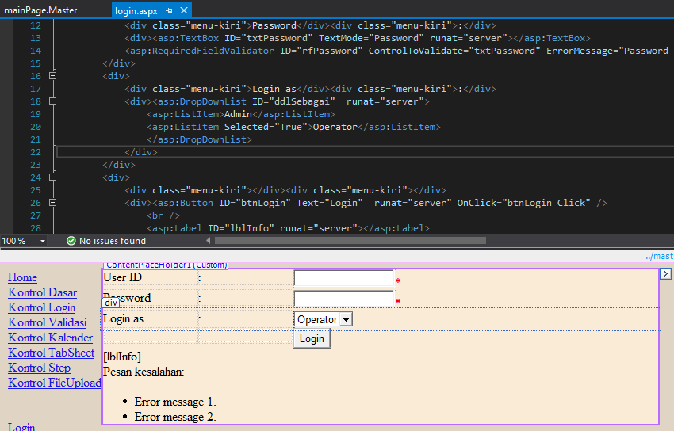

Slide 49
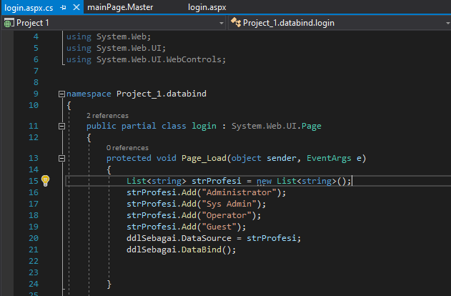

Slide 50
List Unit Kerja
Buat halaman listUnit.aspx
Buat SqlDataSource
Buat GridView

Slide 51
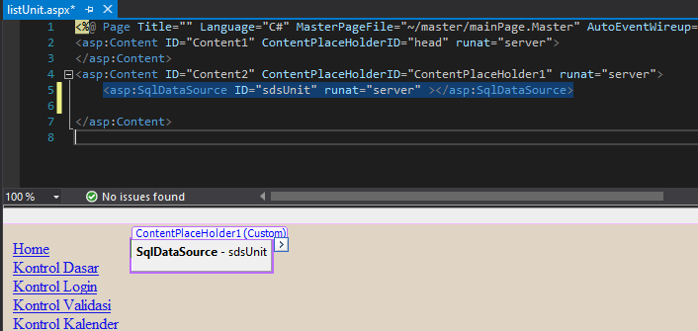
Membuat SQL Data Source
Tulis Tag <asp:SqlDataSource
Klik icon > di halaman disain
Pilin configure datasource

Slide 52
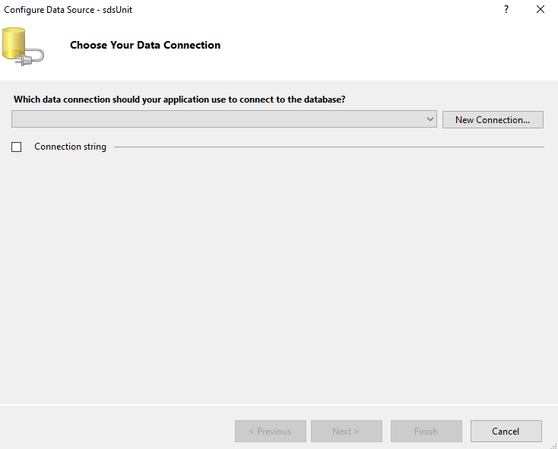
Membuat koneksi baru
Pilih database yang ada drop down menu

Slide 53
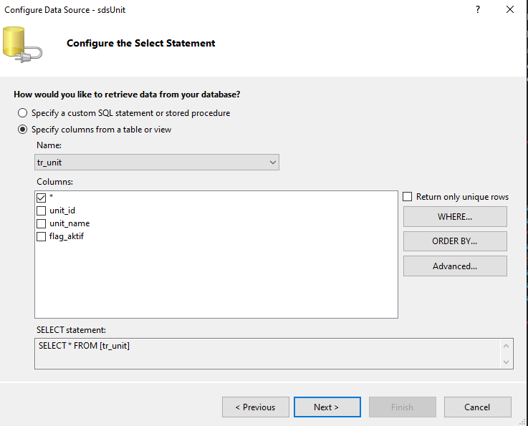
Menentukan Select SQL
Pilih nama table
Sesuaikan WHERE
Sesuaikan ORDER BY

Slide 54
Membuat Grid View
Tuliskan tag <asp:GridView
Pada halaman disain, klik icon > pada gambar GridView
Isikan datasource degan SqlDataSource yang sudah dibuat sebelumnya

Slide 55
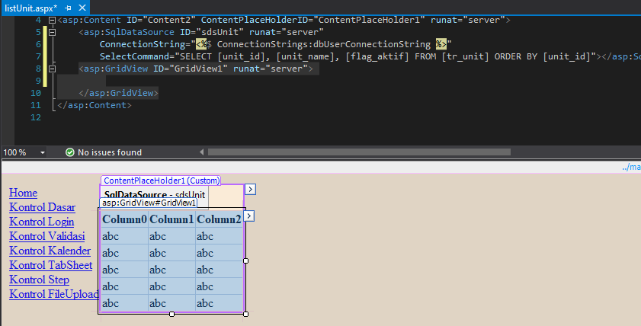
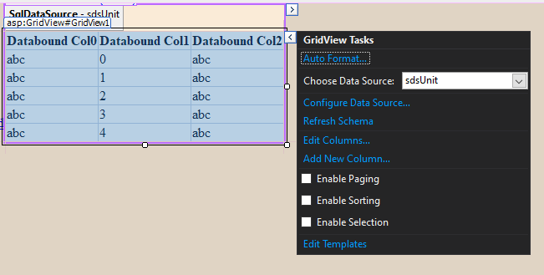

Slide 56
Edit Unit Kerja
Buat file editUnit.aspx
Buat SqlDataSource dan GridView seperti list unit kerja
Pada SqlDataSource, tambahkan perintah insert,edit, dan delete command dengan klik pada tombol advance

Slide 57
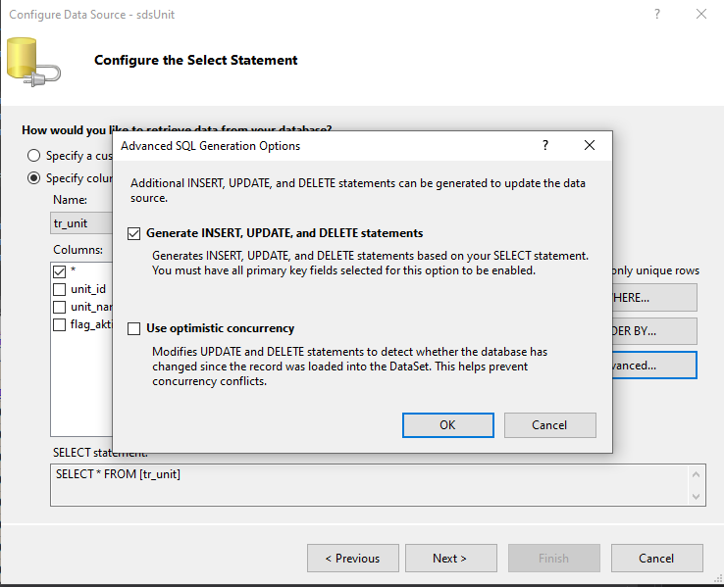

Slide 58
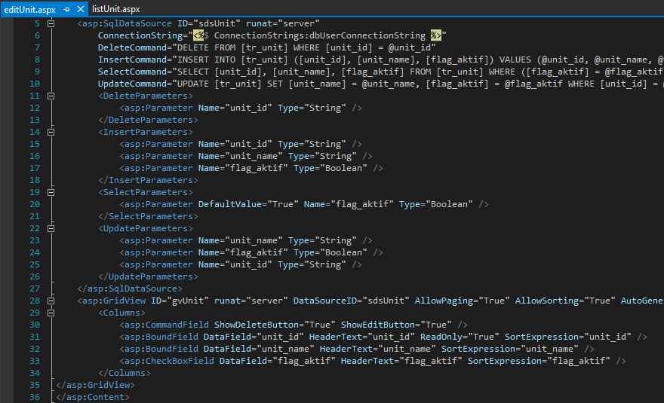

Slide 59
Cari User
Buat file cariUser.aspx
Buat dialog mencari user menggunakan TextBox dan Button
Buat SqlDataSource untuk table user
Buat GridView

Slide 60
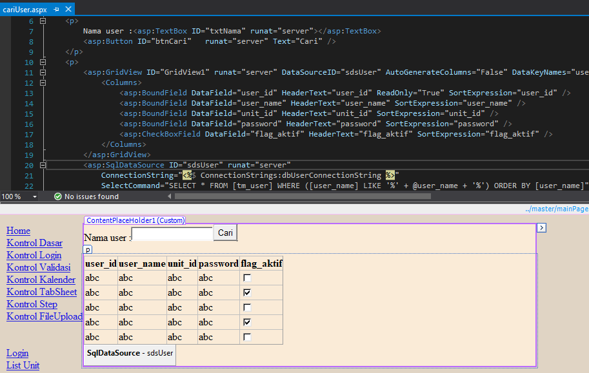

Slide 61
List User
Menampilkan daftar user sesuai pilihan unit kerja
Buat drop down list yang berisi unit kerja
Buat GridView yang berisi daftar user

Slide 62
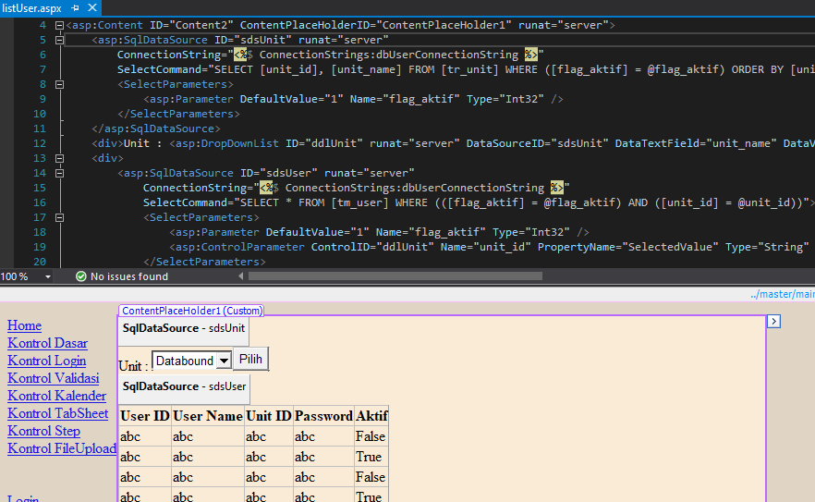

Slide 63
Tambah User
Buat SqlDataSource user
Buat DetailsView seperti membuat GridView
Tambahkan isian untuk menambah user baru
Tambahkan button untuk perintah membuat user baru

Slide 64
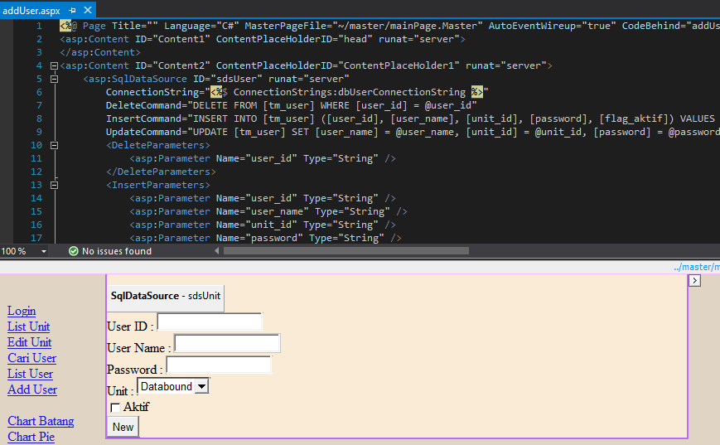

Slide 65
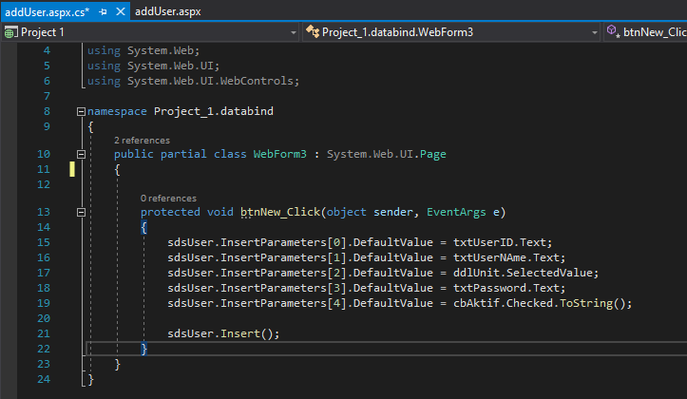

Slide 66
Agenda Chart
Chart Batang
Chart Pie 3D
Chart 2 Data

Slide 67
Chart Batang
Buat SqlDataSource dengan SQL jumlah user setiap unit kerja
Tambahkan Chart dari ToolBox Data
Atur property Chart

Slide 68
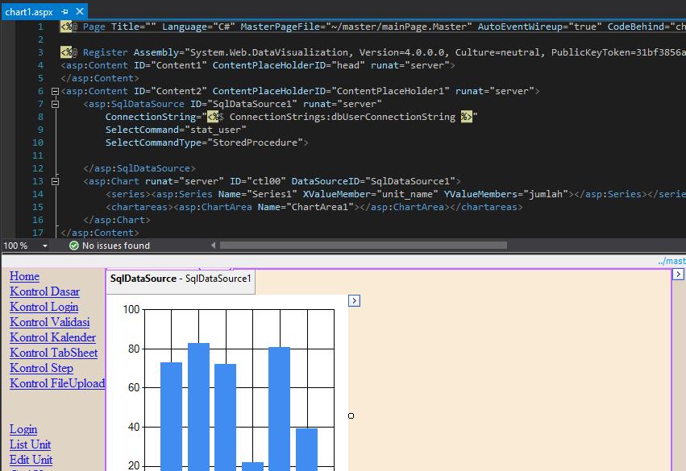
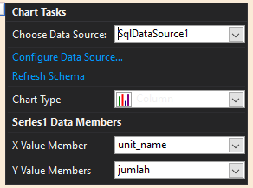

Slide 69
Chart Pie 3D
Buat Chart seperti latihan sebelumnya
Ubah Batang ke Pie
Rumah dalam bentuk 3D

Slide 70
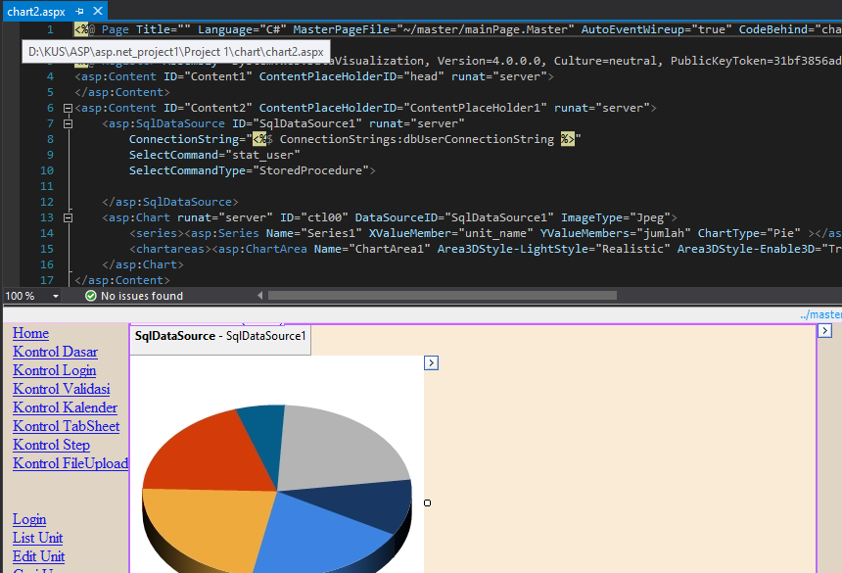

Slide 71
Chart 2 Data
Buat chart seperti latihan chart pertama
Buat data pertama dengan garis
Buat data kedua dengan area
Berikan judul pada chart

Slide 72
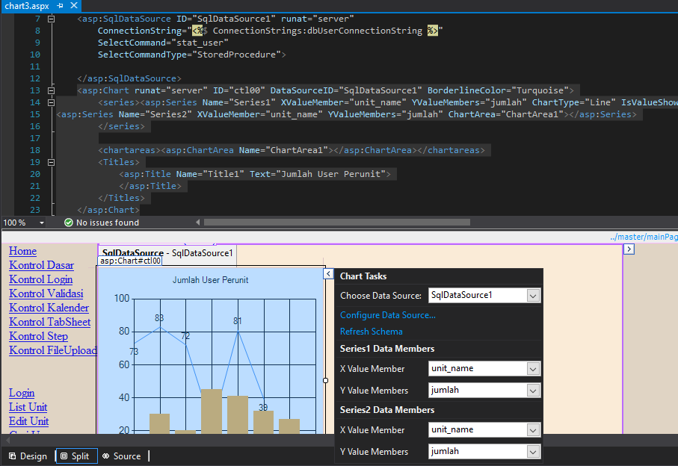

Slide 73
Terimakasih
Dengan Visual Studio Bisa Sedikit Coding

